Slide 1



Polysystem
多系统理论

Slide 2







CONTENS
目录
01
Geschichte des Polysystems
02
Inhalt des Polysystems
03
Zusammenfassung

Slide 3


Die Polysystemtheorie wurde in meinen Arbeiten von 1969 und 1970 vorgeschlagen, in einer Reihe meiner späteren Studien nachträglich neu formuliert und weiterentwickelt und (wie ich hoffe) verbessert, dann geteilt, weiterentwickelt, erweitert und erprobt. von einer Reihe von Wissenschaftlern in verschiedenen Ländern mitgetragen. Obwohl wie Segal (1982) richtig bemerkt hat, entstand die Polysystemtheorie in meiner eigenen Arbeit aus der Notwendigkeit heraus, bestimmte sehr spezifische Probleme zu lösen. (die auch mit der Übersetzungstheorie zu tun haben [Even-Zohar 1971] als die komplizierte historische Struktur der hebräischen Literatur [Even-Sohar 1970, 1972 usw.]), war das Fundament bereits von Der russische Formalismus in den 1920er Jahren. Leider gibt es immer noch Missverständnisse über den russischen Formalismus vorherrschen, weshalb die trügerische Gleichung des "Formalismus" mit A-Historizität und statischer Statik ist der Strukturalismus immer noch der normale Haltung in Fachkreisen. Aber jeder, der mit dem zweite und am weitesten fortgeschrittene Phase ihrer wissenschaftlichen Tätigkeit. Die 1920er Jahre können das nicht mehr akzeptieren
--Itamar Even Zohar
01
起源于20世纪七十年代初
&基于20世纪二十年代的俄国形式主义
PART ONE

Slide 4




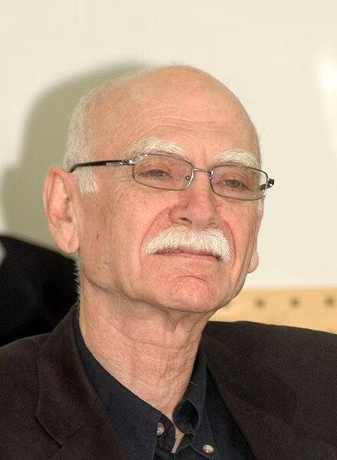




Wichtige Mitwirkende
主要贡献者
Itamar Even Zohar
(Israel)
Edwin Gentzler
(America)

Slide 5
02
Die Polysystemtheorie, eine Theorie der Übersetzungswissenschaft, impliziert die Verwendung polyvalenter Faktoren als Instrument zur Erklärung der Komplexität von Kultur innerhalb einer einzelnen Gemeinschaft und zwischen Gemeinschaften. Durch die Analyse von Beziehungsgeflechten in Literatur und Sprache verlagerte sie sich allmählich zu einer komplexeren Analyse soziokultureller Systeme.
多系统理论是翻译研究中的理论，它意味着使用多价因素作为解释单一社区内和社区之间文化复杂性的工具。复变函数论从分析文学和语言的关系，逐渐转向分析社会文化系统。
PART TWO

Slide 6
Verschiedene gesellschaftliche symbolische Phänomene wie Literatur, Kultur usw. sollten als Systeme betrachtet werden. Bei diesen Systemen handelt es sich um Systeme, die sich aus mehreren verschiedenen Systemen zusammensetzen und daher als Mehrfachsysteme bezeichnet werden. Die Stellung und Rolle der Übersetzungsliteratur im Multisystem der Literatur wirkt sich auf die Praxis des Übersetzens aus.
文学，文化等各种社会符号现象应视为系统。这些系统是由多个不同的系统组成的系统，因此被称为多系统。翻译文学在文学这个多系统中的地位和作用影响这翻译实践。

Slide 7
Das Polysystem wird von den chinesischen Literatur- und Übersetzungskreisen sehr geschätzt, und viele Menschen glauben, dass diese Theorie, die den Akt des Übersetzens mit der Schwäche oder Stärke der Kultur verbindet, sehr aufschlussreich für ein objektives und nüchternes Verständnis des Aktes des Übersetzens in der Literatur verschiedener ethnischer Gruppen ist.
03
中国的文学界和翻译界对Polysystem非常重视，很多人认为这种把翻译行为与文化的弱势或强势联系起来的理论，对客观冷静地认识各民族文学中的翻译行为很有启发。
PART THREE

Slide 8
Thank you for watching
感谢收看

